Slide 1


Welov·H600pro
视频故事方案

Slide 2

取需之所向，营造冲动
目前品牌在市场状况，并非头牌地位，
单纯输出品质和卖点，在与头部企业竞争可能优势不大。
或许可以尝试针对初步意向客户，进行需求型宣传，引导冲动型购物。

Slide 3

创造欲望→升级需求
解决：用户没有加湿器（现状）→有加湿器后会带来怎样的生活？
升级;有加湿器的生活体验是如何？（从理性需求升级到感性冲动）

Slide 4

用抽象营造体验
用夸张表达情感

Slide 5

让自然生活，无处不在
Let nature's life be everywhere
三维+实拍

Slide 6

平静的水面突然开始流动、汇聚，形成一处漩涡。

Slide 7

漩涡中心H600pro的外形缓缓浮起来。

Slide 8
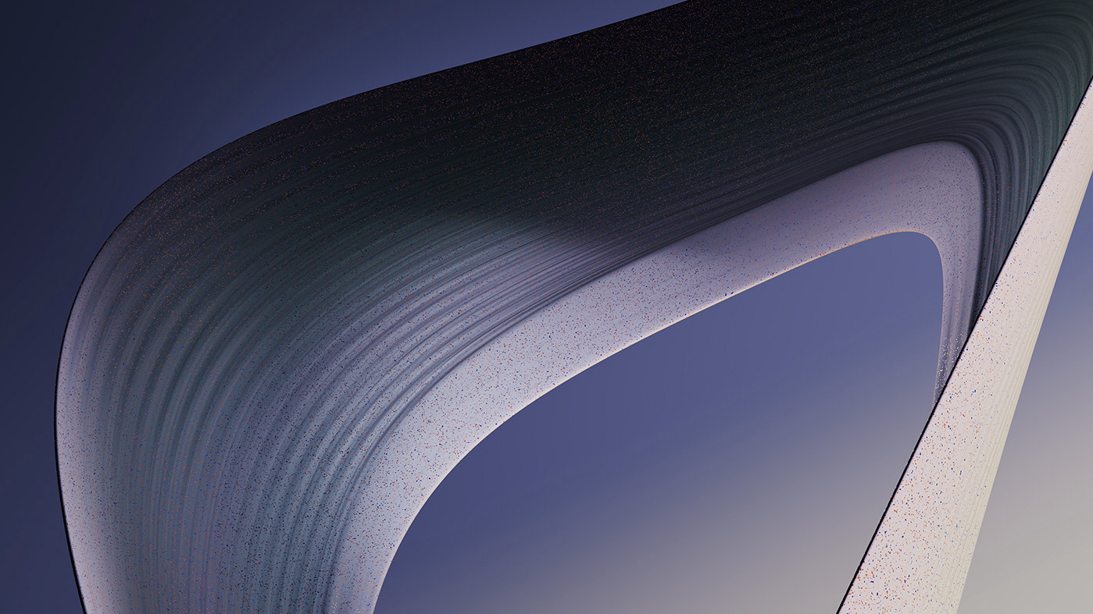
H600pro
亮出整个产品形态。

Slide 9
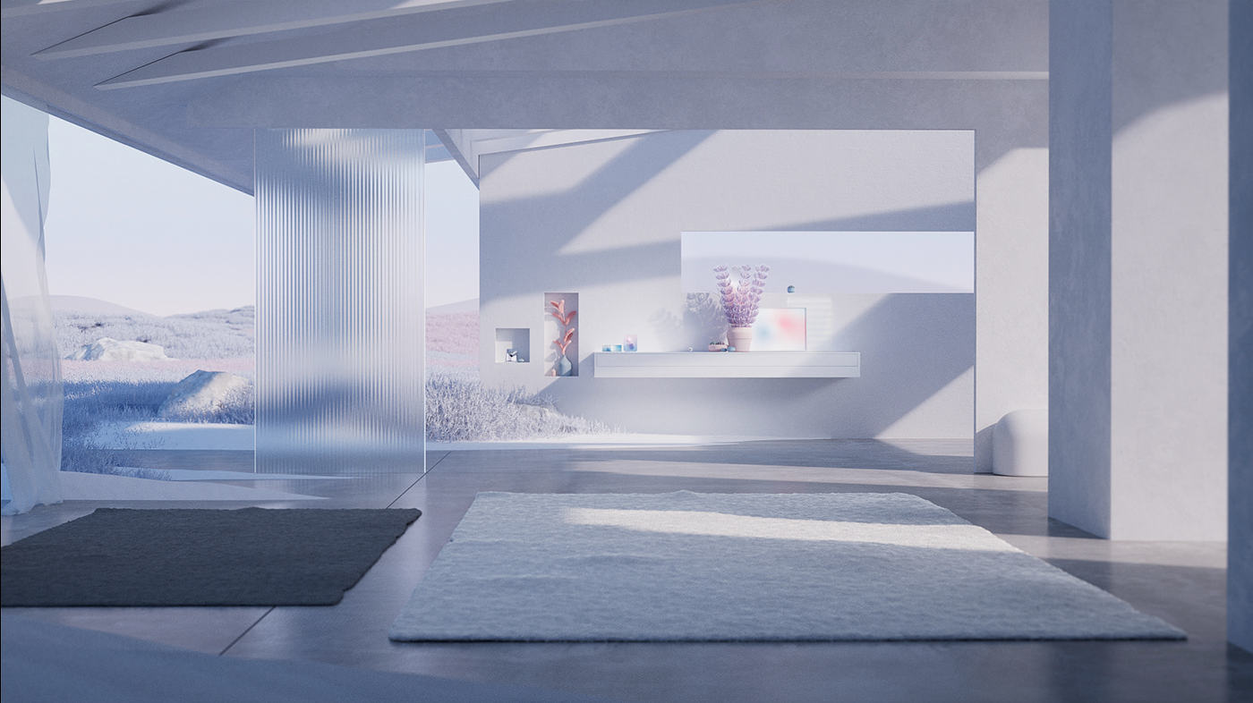
后拉出整个自然包围的客厅，渲染自然清新的产品调性。

Slide 10
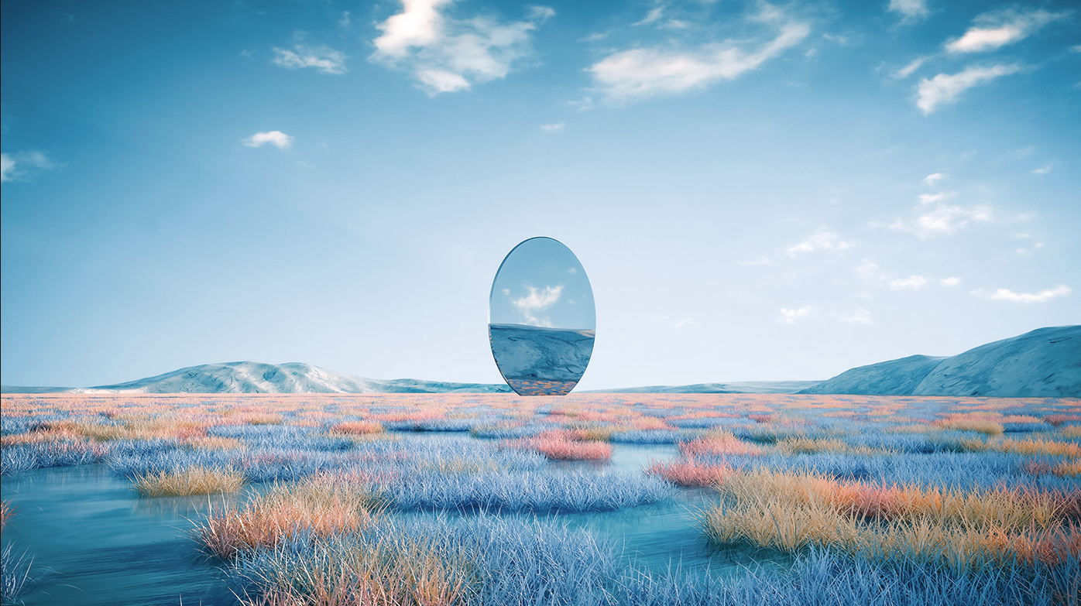

Slide 11


Slide 12
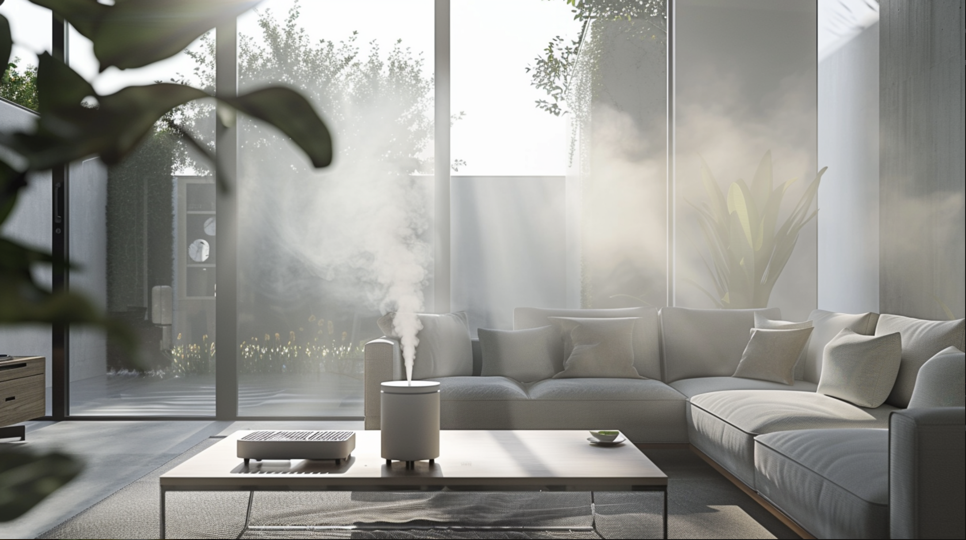
叠化成真实实景的客厅，加湿器正在运行。
叠化为真实场景的客厅，加湿器正在运行。

Slide 13

阳光穿透窗帘，映射在熟睡的女主上，光影缓缓变动。

Slide 14
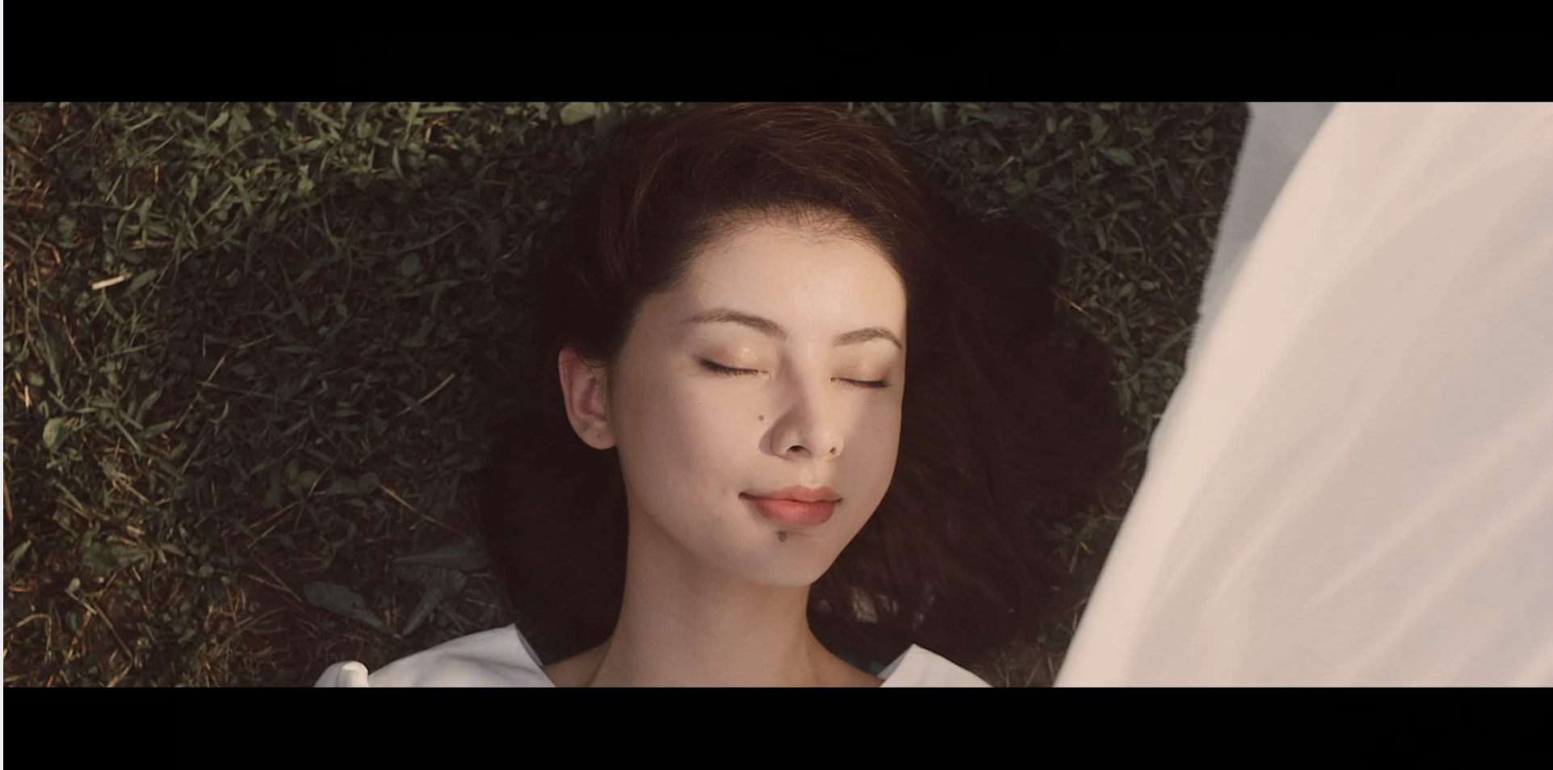
瞬间变为在草地上睡觉。

Slide 15
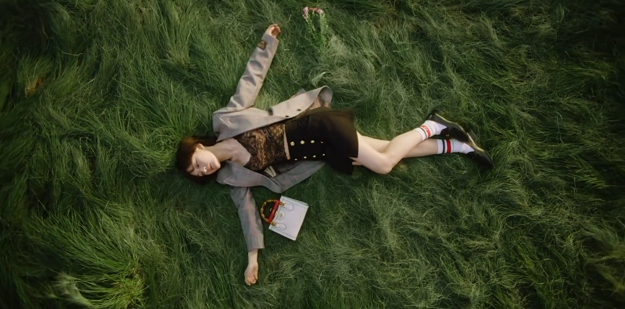
后拉，拉出在草地上熟睡的大景，女主缓缓醒来。

Slide 16
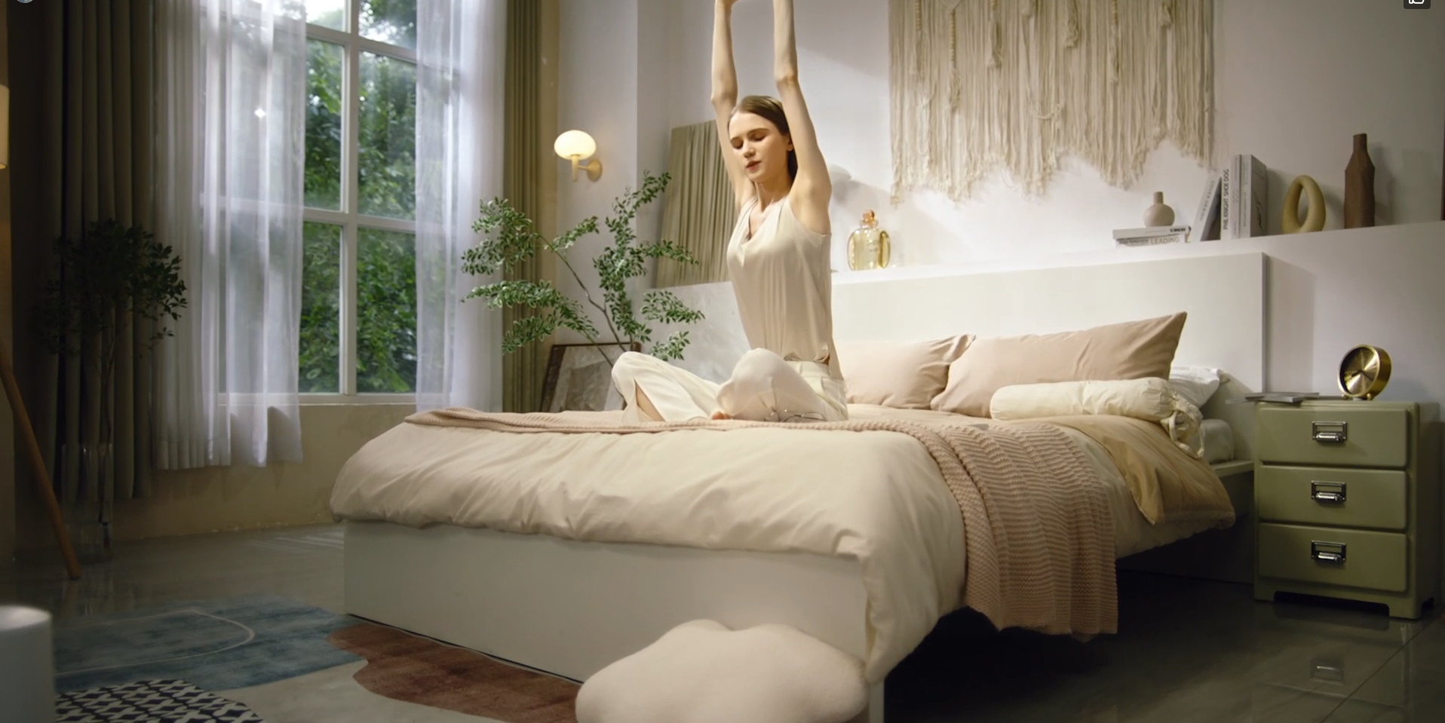
中景视角，切换成卧室场景，女主起床，在床上伸懒腰

Slide 17
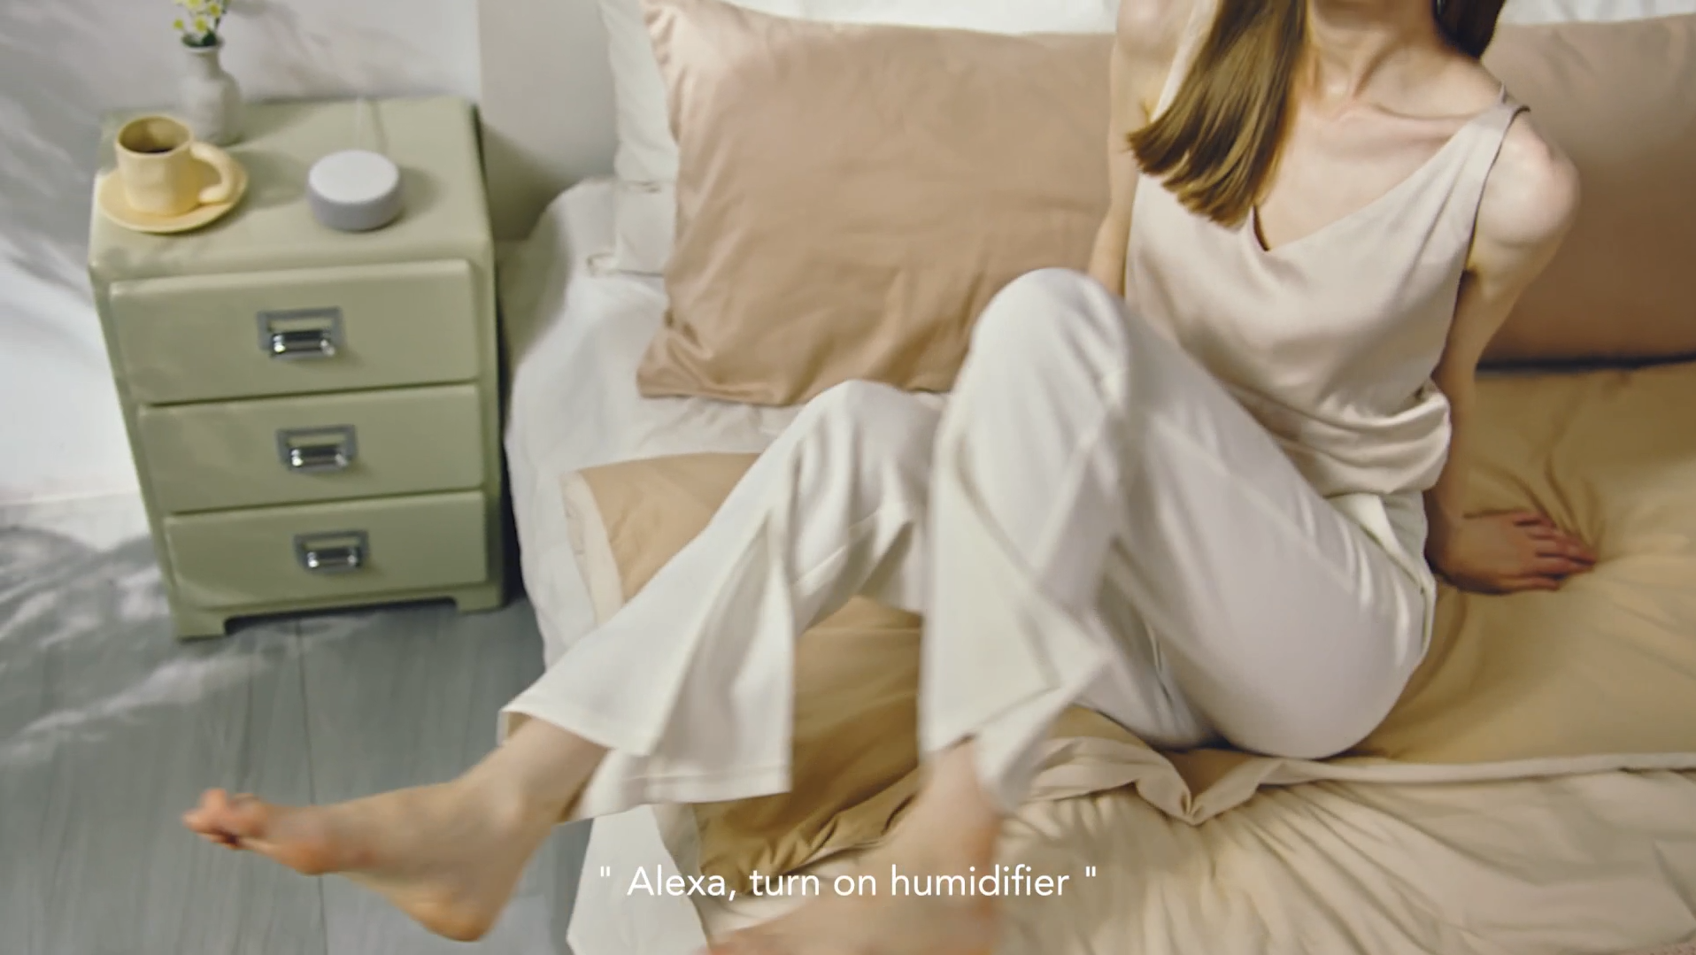
女主跳下床

Slide 18

瞬间切换为森林户外里女主跳下溪流中的一瞬间

Slide 19

女主拿着咖啡杯在溪流里装水，然后端起来。

Slide 20

特写咖啡杯

Slide 21
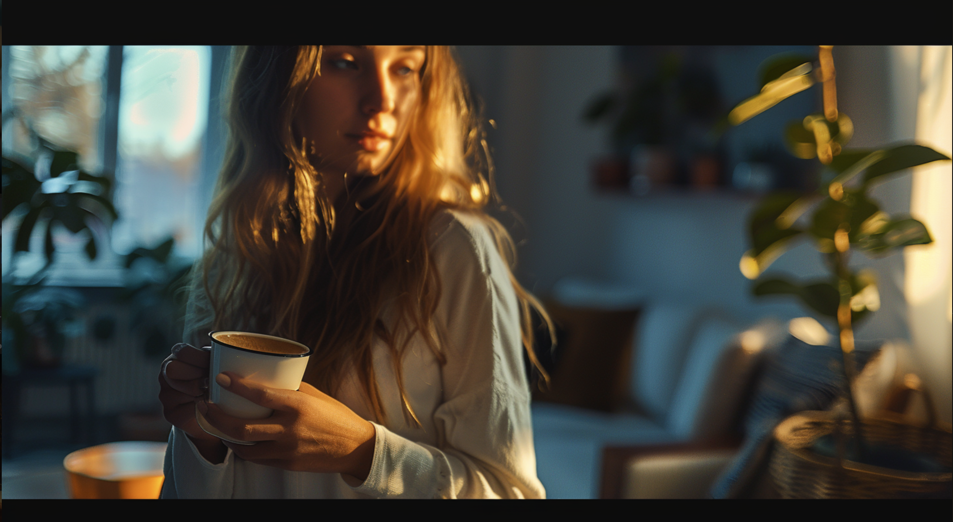
Keep the humidity at around 60% RH
保持湿度在60%RH左右
瞬间切回家里场景，女主拿着咖啡杯在客厅里走到绿植面前，呼叫alexa打开自动模式

Slide 22

Plant Humidity Care植物湿度养护
Meet the growth needs of different plants
满足不同植物的生长需求
植物特写，切换成盆栽在森林草原的场景。

Slide 23
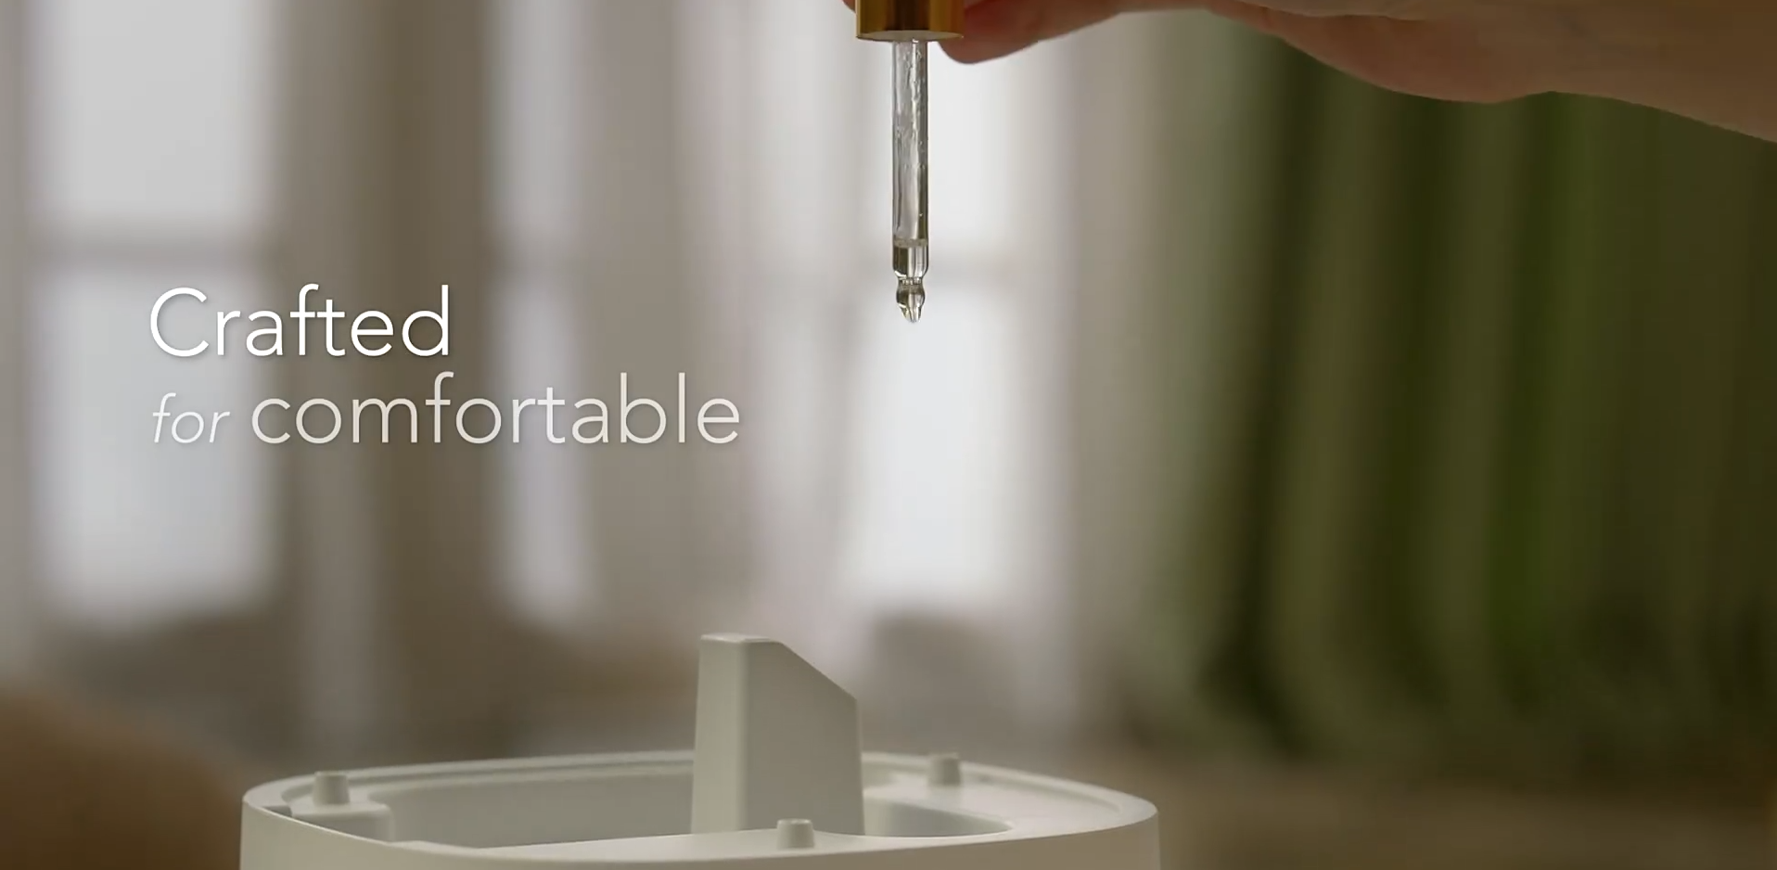
切回家庭场景，女主用香精滴入加湿器。

Slide 24

Aromatherapy芳香疗法
Add essential oils to fill the room with a pleasant scent.
通过一滴香精，转场到自然场景，滴在花朵上。

Slide 25

添加精油，让房间充满宜人香味
摇到旁边的草原上，女主在沙发上坐着深呼吸享受空气芬芳。

Slide 26

Achieve remote control via Aidot APP
通过Aidot APP实现远程控制
女主感觉到湿度不满意，拿起手机打开AIdot，远程操控。

Slide 27
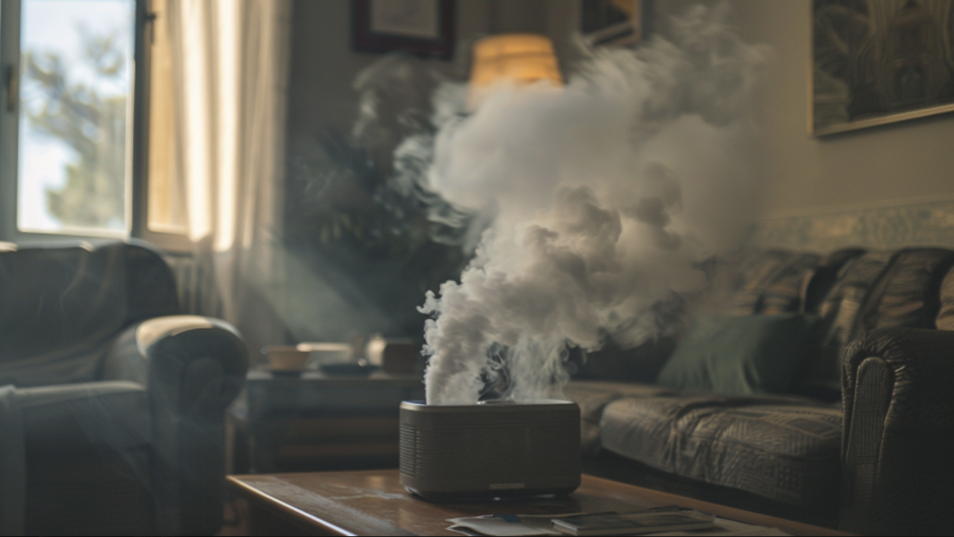
BoostMist™ tech
Greatly Increase Mist Output大幅增加出雾量
切换到客厅场景，加湿器加大喷雾量，镜头推向烟雾。

Slide 28

通过烟雾转场到自然场景，森林中有大量的雾气。

Slide 29

女主张开双手，深呼吸，感受森林一般的湿度空气。

Slide 30
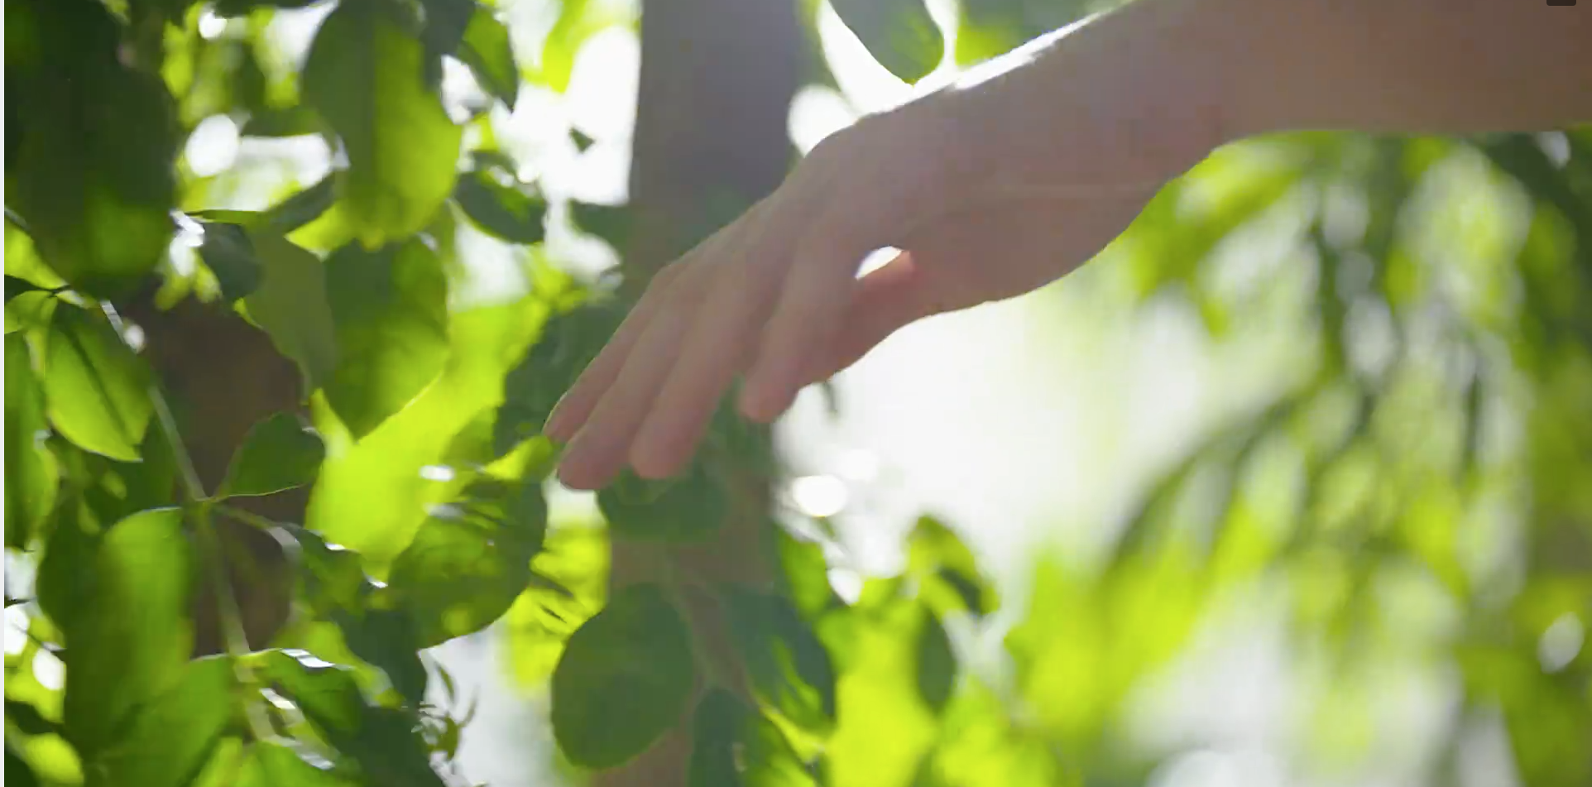
女主用手抚摸绿叶。

Slide 31
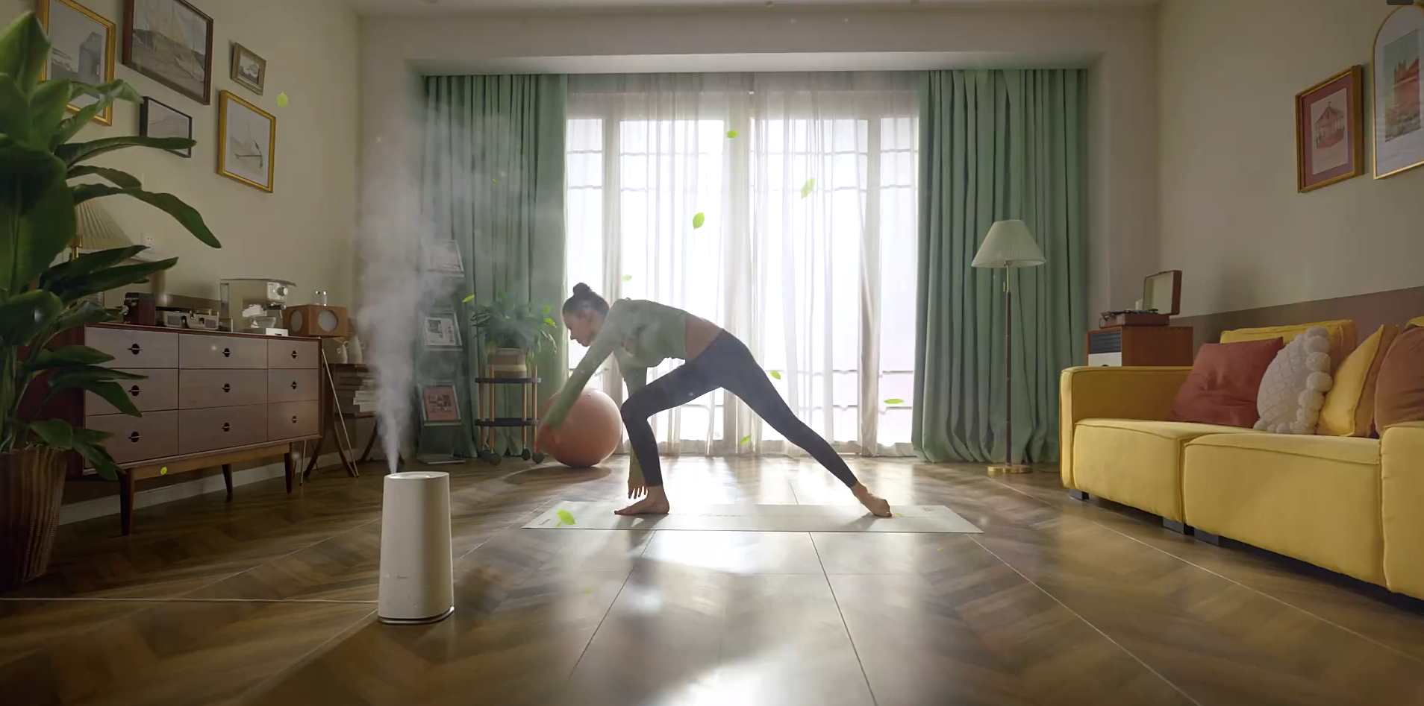
顺着动作转到客厅里，女主正在做瑜伽动作。

Slide 32
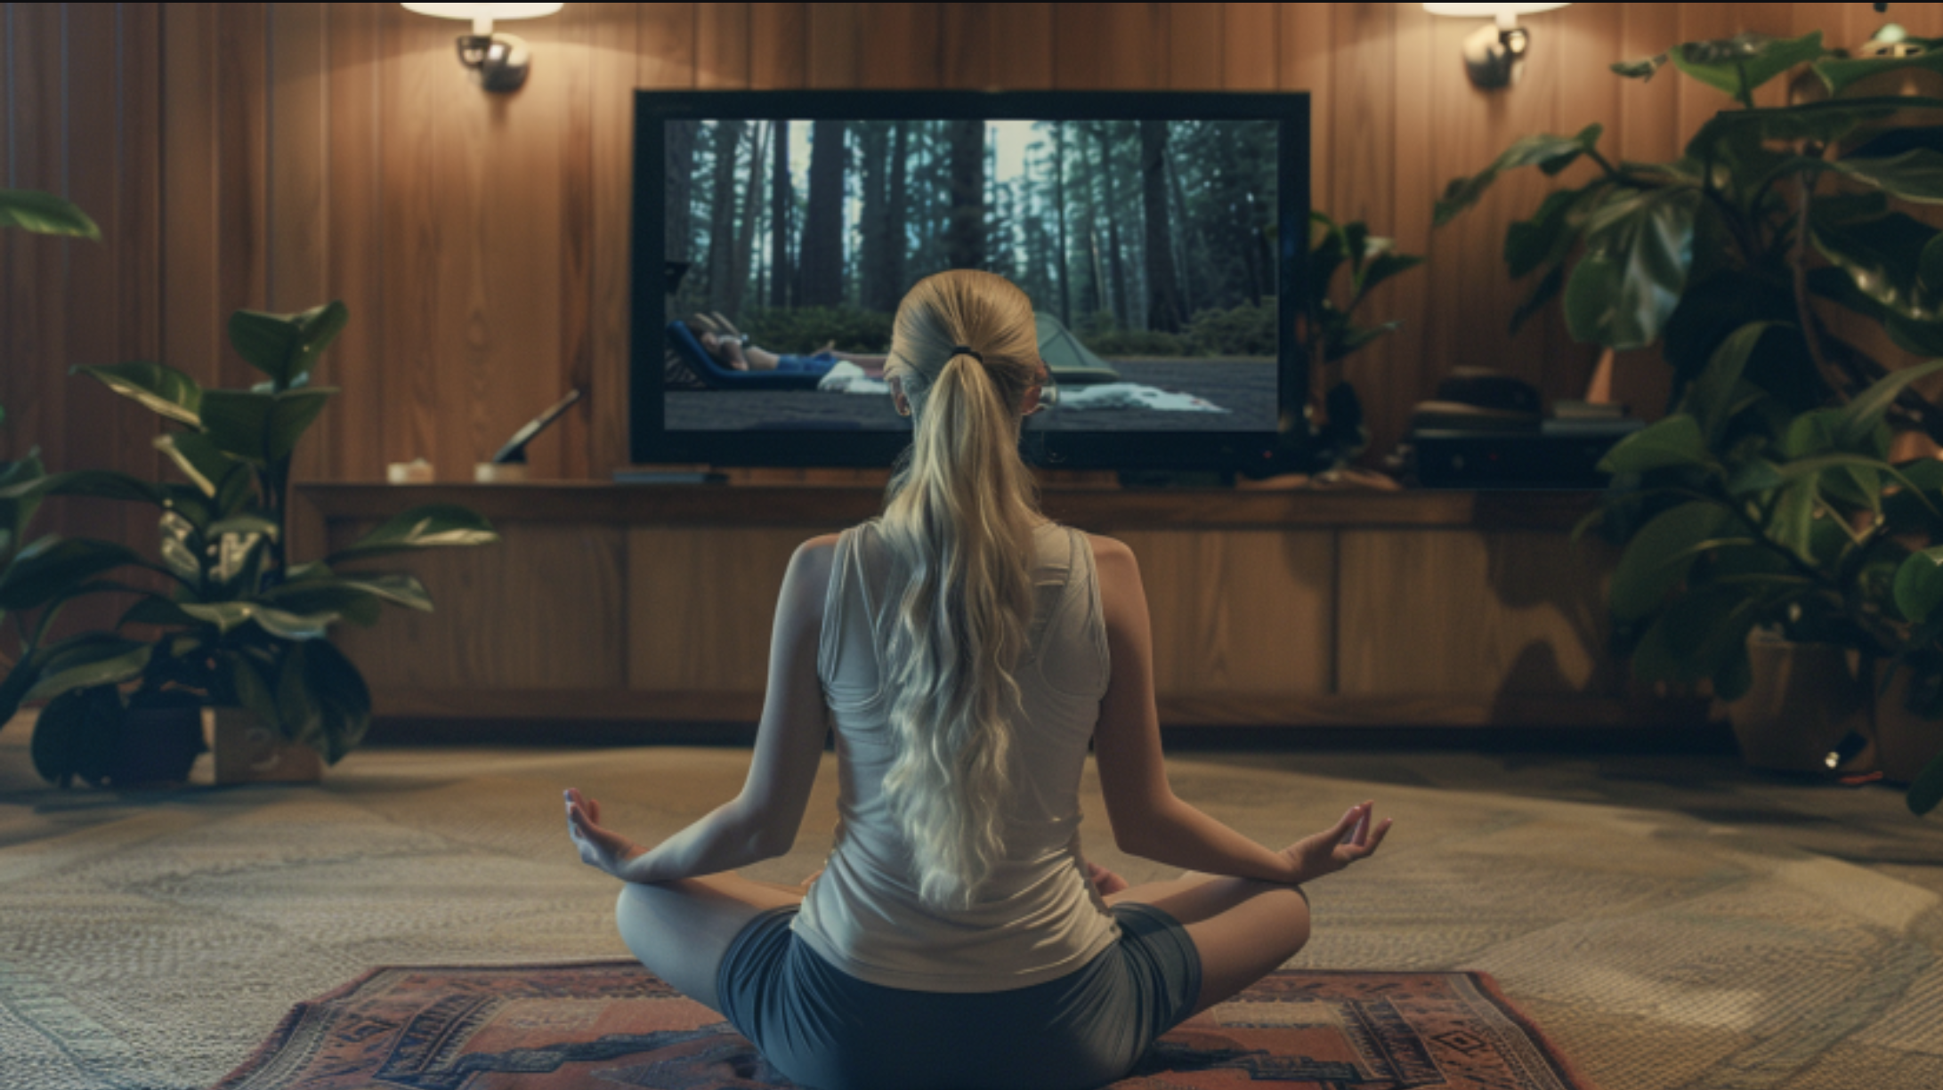
镜头摇到女主做瑜伽前的电视，电视正在播放夜晚在森林中露营的画面，镜头朝着电视冲去。

Slide 33

Sleep Mode
Turn off all lights and provide you a quiet sleep
关掉所有灯，让您享受安静的睡眠
通过电视画面转场到夜晚女主在森林中睡觉，面前的加湿器亮起夜灯（打开睡眠模式）。

Slide 34
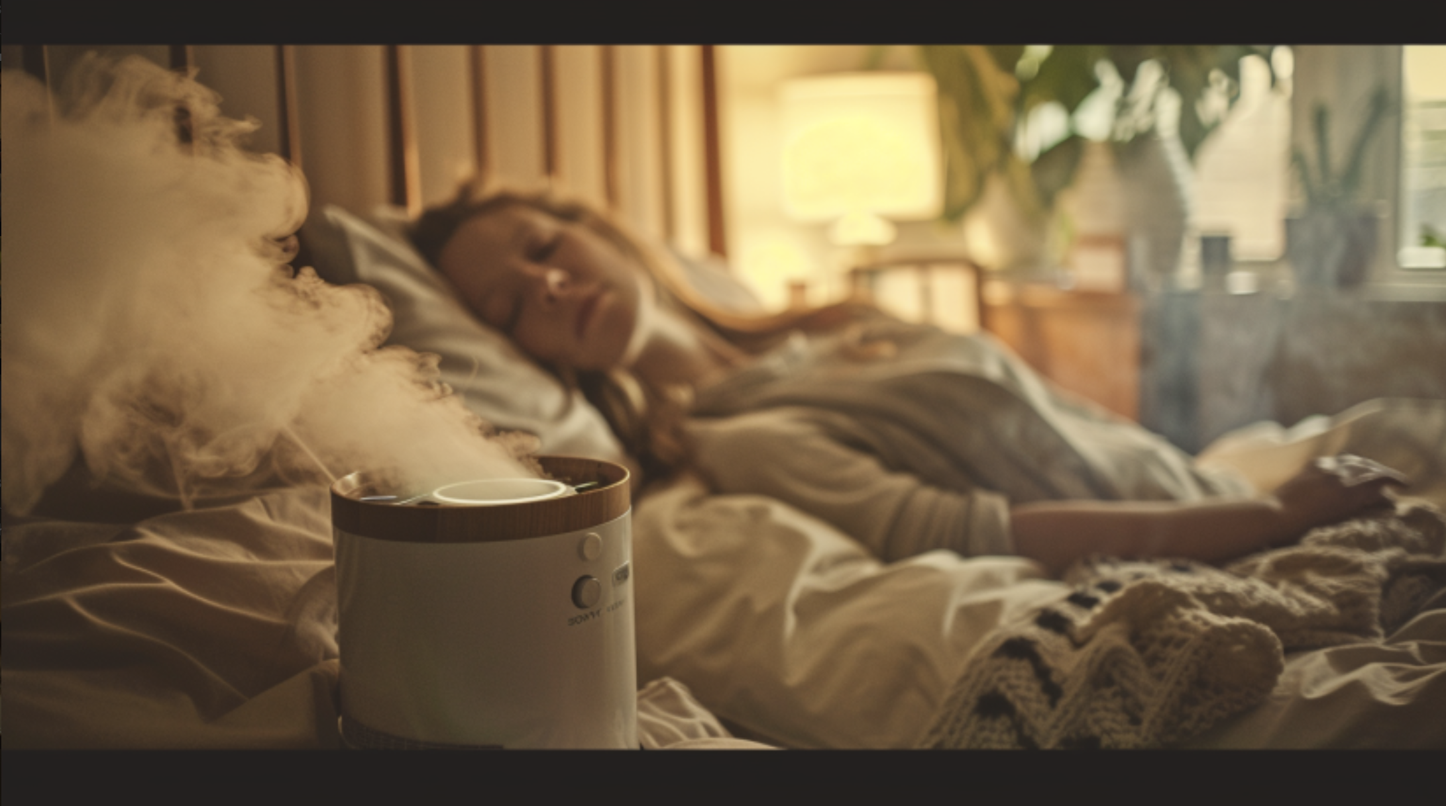
Welov Smart Ultrasonic Cool Mist Humidifier
Welov智能超声波冷雾加湿器
通过加湿器特写，叠化（转场）到卧室场景，女主正在惬意的熟睡，亮出品牌LOGO结尾。

Slide 35
三维部分可能需要更换调性

Slide 38
家庭线：在卧室起床-早上倒咖啡-沙发看电视-植物浇水-做瑜伽-做晚饭-卧室睡觉
三维部分（自然）
户外线：在草地起床-溪流玩水-花丛里静坐-穿越森林-攀岩-烧火野炊-露营睡觉

Slide 39
影片说明：
影片开篇是三维，营造产品调性。后续内容分为两条故事线，一条是家里的正常生活，一条是自然露营的生活，通过剪辑手法和关键帧的转场手法，不断的来回穿插生活。寓意有H600por加湿器的生活跟大自然生活一样，可以不用出远门就可以感受到自然生活的惬意。
补充说明：
这条视频方案并没有过多渲染卖点，亦或是普通常规的拍摄屋内加湿器的场景，而是重点给初级用户（还没有拥有加湿器的人群）渲染加重有加湿器=能呼吸自然空气的记忆点，通过创意的手法衔接和唯美的画面吸引初级用户眼球，不断加强制造用户的冲动型购物心理。

Slide 40
THANKS

